Slide 1
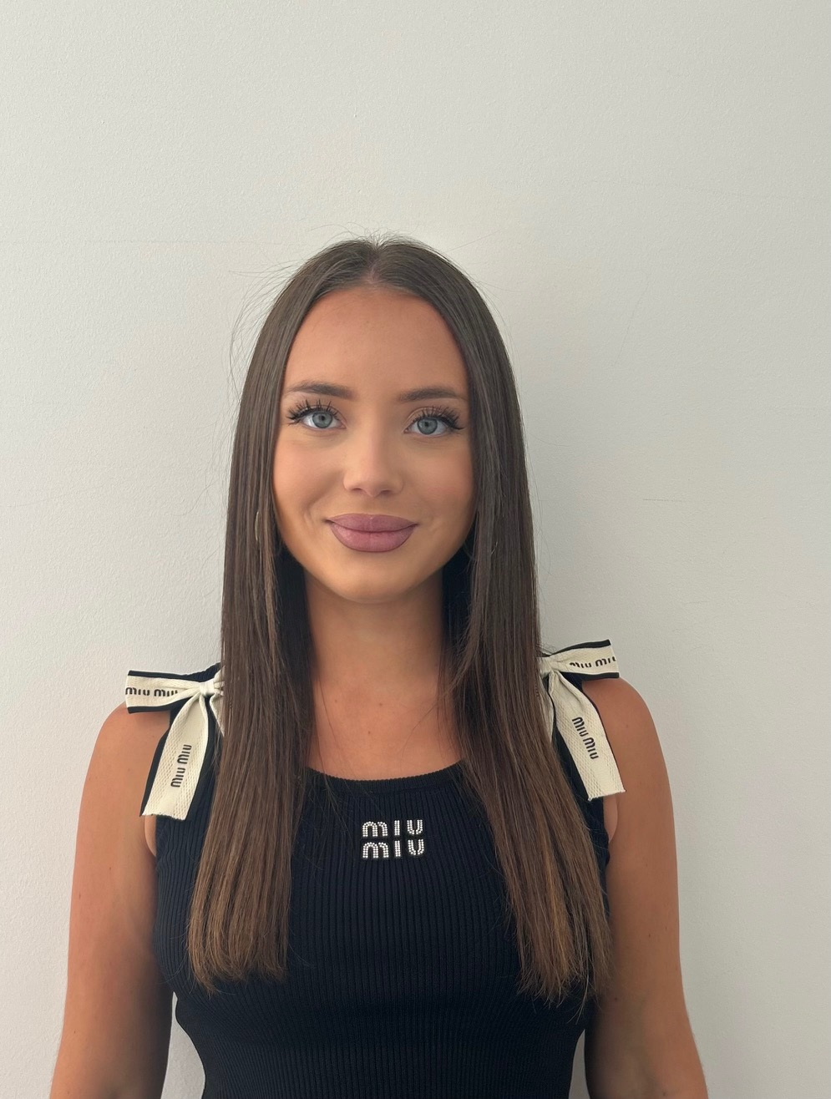


LEONORE BONNET
Etudiante en Ecole de commerce et Management ouverte à de nouveaux défis pour son stage 2025 d’une durée de 10 semaines
FORMATIONS
2024
-2025
GBBA- 3eme année Bachelor
NEOMA Business School – Reims (France)
Coordonnées
2023 -2025
CESEM – 3eme année Bachelor international trilingue
NEOMA Business School – Reutlingen (Allemagne)
6 rue Charles de Gaulle
57480 SIERCK LES BAINS
FRANCE
+33 687119863
Leonore.bonnet5723@gmail.com
Permis B
2021 -2023
CESEM – 1ere et 2eme année Bachelor international trilingue
NEOMA Business School – Reims (France)
2018
-2021
Baccalauréat général spécialités SES, Physique et Mathématiques et double Diplôme ABIBAC (Baccalauréat français et Abitur allemand )
Lycée Fabert - Metz (France)
EXPÉRIENCES PROFESSIONNELLES
2025
Stage, K-youty Luxembourg
Langues
• Accueil et conseil client , Promotion des produits et Gestion des stocks. Participation à la vie de la boutique : Contribuer à l’organisation d’événements en boutique,
• Marketing digital (SEO) : Participer à la mise en place de stratégies de référencement naturel (SEO)
Français: Langue maternelle
Allemand: Bilingue
Anglais : Courant Niveau C2
Luxembourgeois: Courant Niveau C1
Arabe : Niveau B2
2024
Stage, Croix-rouge Luxembourg
Au sein du départements Fundraising
Participer aux campagnes d’appel aux dons : création et diffusion de supports, coordination avec prestataires et bénévoles.
Contribuer à l’organisation d’événements de collecte et préparation logistique.
Soutien dans la stratégie digitale de fundraising
Compétences
Word, Excel, Powerpoint
Organisation, Réseaux sociaux
Stage, contrats étudiant et CDD AFI ESCA Luxembourg
au sein des départements conformité, contrôle interne et communications pour participer aux travaux de mise en conformité des dossiers clients, d’évaluation du dispositif de contrôle interne et de contribuer au projet de la satisfaction client.
Compétences acquises: mise en pratique de mes connaissances théoriques, mes capacités relationnelles et de mes acquis linguistiques
2022 -2023
Centres d'intérêt
Mode ( Design)
Enseignement
Voyages et le contact humain
Aide humanitaire
Membre de l’association de finance Wolffinance club à NEOMA (Bitcoin)
2017 -2021
Contrats étudiant
auprès d’une compagnie d’assurances non vie allemande puis une compagnie d’assurance vie française afin de réaliser des travaux de classement, d’archivage ainsi que diverses tâches administratives.
Compétences acquises: relationnel, organisation.

